Slide 1
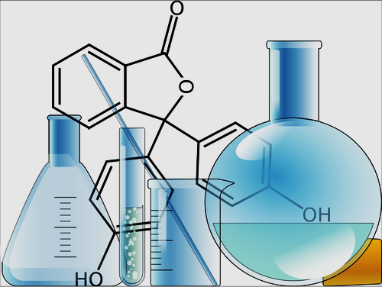
LABOBOUM

Slide 2
LABOBOUM

Slide 3
LABOBOUM

Slide 4
LABOBOUM

Slide 5
LABOBOUM

Slide 6
LABOBOUM

Slide 7
LABOBOUM

Slide 8
LABOBOUM

Slide 9
JEU coopératif : tout le monde gagne ou tout le monde perd.
BUT du jeu :
Rassembler le maximum de réponses JUSTES avant que le LABO n’explose !
DEROULEMENT du jeu :
1/ Placer le plateau au centre. Rassembler les cartes « BOOM » à côté du plateau.
2/ Chaque joueur tire une carte QUESTION et la pose à la personne à sa droite.
Si la réponse est JUSTE, la carte QUESTION est conservée dans la pile
Si la réponse est FAUSSE, une carte « BOOM » est posée sur le plateau.
3/ Le jeu se poursuit ainsi dans le sens des aiguilles d’une montre.
FIN du jeu :
Le jeu s’arrête quand toutes les cases « BOOM » du plateau ont été complétées. On compte alors le nombre de cartes QUESTION de la pile

Slide 12
Exemple:
Séquence 2 – 1ère STL - PCM

Slide 13
Formule de calcul de la masse volumique ρ d’un corps ?
Formule de calcul de la densité d’un corps ?
Masse volumique ρ de l’eau ?
en kg.L⁻¹
$ρ= \frac{m}{V}$
$$ρ_{eau}= 1 kg.L^{−1}$$
$$d= \frac{ρ_{corps}}{ρ_{eau}}$$
Formule de calcul de la masse d’un corps si on connaît ρ et V ?
Définition d’une mole ?
Définition de la quantité de matière n d’espèce chimique dans un échantillon ?
« paquet » d’entités chimiques identiques (toujours même nombre d’entités : N_{A} = 6,022.10²³ mol⁻¹)
$$m= ρ×V$$
nombre de moles de cette espèce contenues dans l’échantillon
Expression qui relie quantité de matière n et nombre d’entités N dans un échantillon ?
Définition de la masse molaire d’une espèce chimique ?
Symbole et unité de la quantité de matière ?
Symbole : n - unité : mol
$n= \frac{N}{N_{A}}$
Nombre d’Avogadro
N_{A} = 6,022.10²³ mol⁻¹
masse d’une mole de cette espèce chimique
Symbole et unité de la masse molaire ?
Formule de calcul de la quantité de matière n si on connaît la masse m et la masse molaire M ?
masse molaire de CH₄ ?
M(C) = 12 g.mol⁻¹ M(H) = 1 g.mol⁻¹
Symbole : M Unité : g.mol⁻¹
$$n= \frac{m}{M}$$
M = 12 + 4 x 1 = 16 g.mol⁻¹
masse d’eau dans 250 mL ?
masse de dihydrogène H₂ dans 3,5 mol ? M(H) = 1 g.mol⁻¹
Quantité de matière n de soude NaOH dans 1 pastille de 100 mg ? M(NaOH) = 40 g.mol⁻¹
$$m= ρ×V=1 ×0,250$$
$$m =0,250 kg=250 g$$
$$m=n×M$$
$$m =3,5×2=7 g$$
$$n= \frac{m}{M}=\frac{0,100}{40}=2,5.{10}^{−3} mol$$

Slide 14
Les deux types de solutés qui existent ?
Équation de dissolution du solide ionique chlorure de calcium CaCl₂ ?
Définition de la concentration en masse C_{m} d’une solution ?
Ionique et moléculaire
Masse de soluté dissout dans 1 L de solution
$$\text{CaC}\text{l} \text{2 (}\text{s}\text{)}→ \text{Ca}\text{2+}\text{(}\text{aq}\text{) + 2 }\text{C}\text{l}\text{−}\text{(}\text{aq}\text{)}$$
Formule de calcul de la concentration en masse C_{m} d’une solution ?
Définition de la concentration en quantité de matière C d’une solution ?
Formule de calcul de la concentration en quantité de matière C d’une solution ?
$$C_{m}= \frac{m_{soluté}}{V_{solution}}$$
Quantité de matière de soluté dissout dans 1 L de solution
$$C= \frac{n_{oluté}}{V_{solution}}$$
Symbole et unité de la concentration en quantité de matière ?
Formule de calcul de la masse de soluté si on connaît la concentration en masse C_{m} et le volume V ?
Formule de calcul de la quantité de matière n de soluté si on connaît la C et V ?
Symbole : C - unité : mol.L⁻¹
$${m_{soluté}=C}_{m}×V_{solution}$$
$$n_{soluté}=C×V_{solution}$$
Procédé de préparation d’une solution à partir d’un soluté solide ?
Procédé de préparation d’une solution à partir d’une solution ?
Principe d’une dilution ?
On ajoute du solvant à une solution pour diminuer sa concentration.
dissolution
$$\text{dilution}$$
Définition ou formule de calcul du facteur de dilution f ?
Définition de la solubilité d’un soluté dans un solvant ?
Comment appelle-t-on une solution dans laquelle le soluté à atteint sa concentration maximale ?
Nombre de fois où on a dilué une solution.
Quantité de matière maximale de soluté pouvant être dissout dans 1L de solution.
$$f=\frac{C_{mère}}{C_{fille}}=\frac{V_{fille}}{V_{mère}}$$
Solution saturée

Slide 15
Paramètres qui influencent la solubilité d’un soluté ?
L’eau est-elle un solvant polaire VRAI ou FAUX ?
A quelle condition une liaison covalente est-elle polaire ?
Si les atomes ont des électronégativités suffisamment différentes
Solvant – température - pH
VRAI
Un hydrocarbure
(atomes C et H) est un solvant polaire. VRAI ou FAUX ?
Une espèce ionique se dissout toujours facilement dans un solvant non polaire.
VRAI ou FAUX ?
Un corps gras (non polaire) se dissout-il plus facilement dans de l’eau ou dans un hydrocarbure ?
FAUX
FAUX
Un hydrocarbure (non polaire)
Quantité de matière n du soluté dans 400 mL de solution
C = 5 x 10⁻³ mol.L⁻¹
Masse de KCl à peser pour préparer 250 mL de solution
C_{m} = 2 g.L⁻¹
Comment appelle-t-on une espèce très soluble dans l’eau ?
Hydrophile - hydrosoluble
$$n=C×V=5×{10}^{−3}×0,400$$
$n=2×{10}^{−3}$ mol
$$m=C_{m}×V=2×0,250$$
$$m=0,500 g$$
Facteur de dilution f ?
C_{mère} = 5.10⁻² mol.L⁻¹
C_{fille} = 2.10⁻² mol.L⁻¹
On dissout 1,4 x 10⁻³ mol d’acide ascorbique dans 25 mL d’eau.
Concentration C (mol.L⁻¹) ?
On dilue 4 fois une solution
C_{mère} = 3,2.10⁻² mol.L⁻¹
C_{fille} = ?
$$f=\frac{C_{mère}}{C_{fille}}=2,5$$
$C= \frac{n_{soluté}}{V_{solution}}=$ $\frac{1,4×{10}^{−3}}{0,025}=5,6×{10}^{−2}$
C_{fille} = 8.10⁻³ mol.L⁻¹
Matériel nécessaire pour préparer une solution par dilution ?
On veut préparer 100 mL de solution 5 fois moins concentrée qu’une solution mère.
Volume à prélever ?
Équation de dissolution du solide moléculaire diiode I₂ ?
Pipette jaugée – fiole jaugée – pipette simple - (becher)
$$\text{I}\text{2 (}\text{s}\text{)}⟶\text{I}\text{2 (}\text{aq}\text{)}$$
20 mL

Slide 16
Exemple:
Séquence 1 – Tle STL – Chimie et Développement Durable

Slide 17
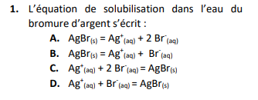
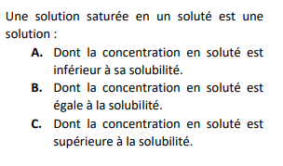
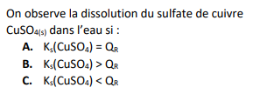
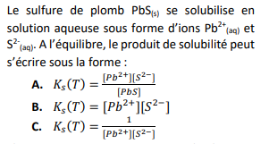
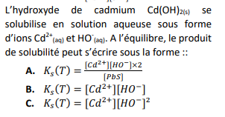
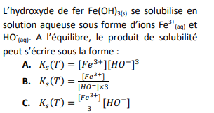
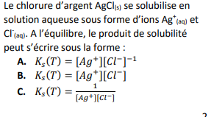
L’équation de dissolution totale du chlorure de magnésium MgCl_{2(s)} ?
MgCl_{2(s)} → Mg²⁺ + 2 Cl⁻
La solubilité d’une espèce chimique peut dépendre de tous les paramètres cités sauf un, lequel:
Le solvant, le pH, la masse volumique, la température.
VRAI OU FAUX:
une solution homogène est une solution qui contient du précipité.
VRAI OU FAUX:
Une solution dont la concentration en soluté est égale à la solubilité est une solution saturée.
VRAI OU FAUX:
En général, la solubilité d’un soluté dans un solvant augmente avec la température.
Il faut peser 35 g de glucose pour préparer 50,0 mL de solution saturée.
Que vaut s ’ en g.L⁻¹?
La solubilité s du sulfate de plomb est égale à 1,4.10⁻⁴ mol.L⁻¹
Que vaut s ’ en mg.L⁻¹?
Donnée M(PbSO₄) = 303,3 g.mol⁻¹
La solubilité s’ de l’acide benzoïque C₇H₆O₂ est égale à 2,9 g.L^{-1.}
Que vaut s ?
Données: M(C) = 12 g.mol⁻¹
M(O) = 16 g.mol⁻¹ M(H) = 1,0 g.mol⁻¹
s ‘ = 700 g.L⁻¹
s ‘ = 42,5 mg.L⁻¹
s = 0,024 mol.L⁻¹

